Slide 1

TRƯỜNG TIỂU HỌC VĨNH QUỲNH
NHIỆT LIỆT CHÀO MỪNG QUÝ THẦY CÔ
ĐẾN DỰ GIỜ TIẾT HỌC LỚP 5A9
Môn: Kĩ thuật
Giáo viên: Nguyễn Thanh Hảo

Slide 2


Slide 3
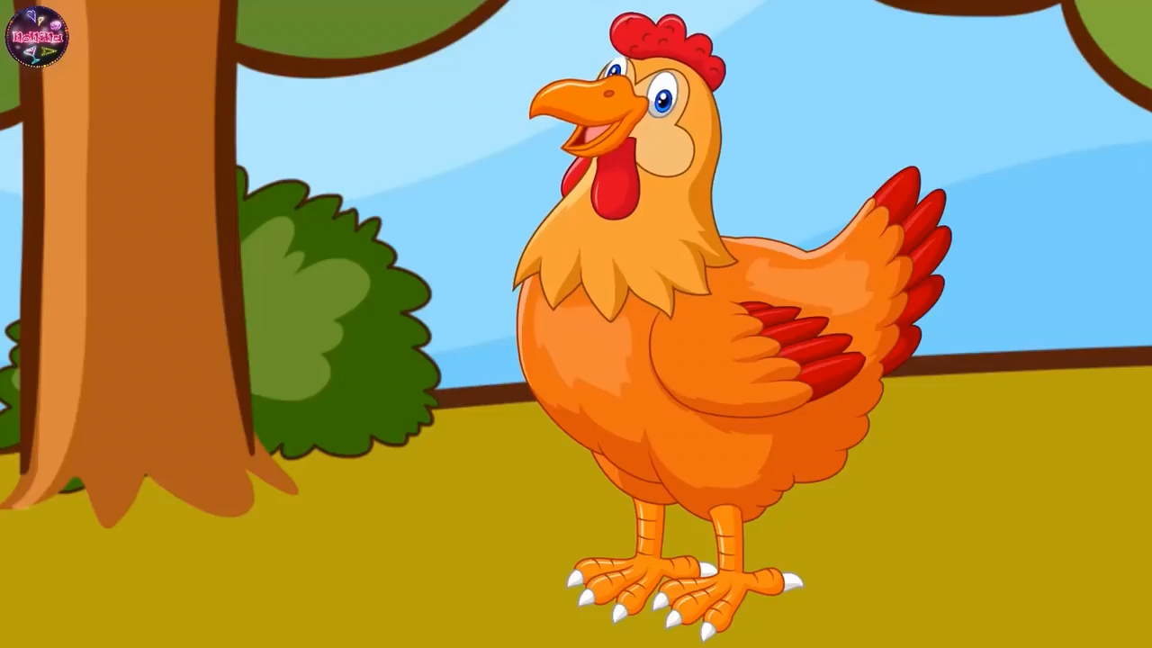

Slide 5

HOẠT ĐỘNG 1:
Tìm hiểu tác dụng của thức ăn nuôi gà

Slide 6
Nước
Chất dinh dưỡng
Động vật
Không khí
Ánh sáng

Slide 7


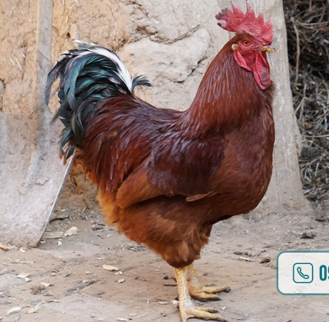
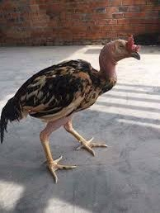
THẢO LUẬN NHÓM BÀN
Thức ăn có tác dụng
như thế nào đối với
cơ thể gà?
2 phút

Slide 8
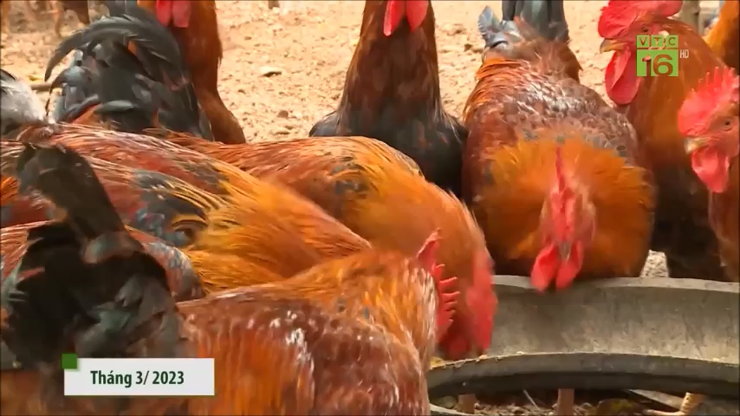

Slide 9
THẢO LUẬN NHÓM BÀN
Thức ăn có tác dụng
như thế nào đối với
cơ thể gà?
2 phút

Slide 11
Là nguồn cung cấp năng lượng để duy trì các hoạt động sống của gà.
Thức ăn
Là nguồn cung cấp các chất dinh dưỡng cần thiết để tạo xương, thịt, trứng của gà.

Slide 13
HOẠT ĐỘNG 2:
Tìm hiểu các loại thức ăn nuôi gà

Slide 14


THẢO LUẬN NHÓM
Chia sẻ về các loại thức ăn nuôi gà mà em biết.
3 phút

Slide 16
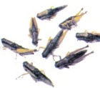
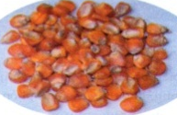

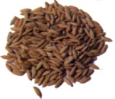



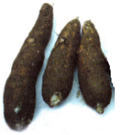
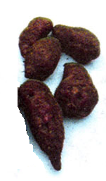
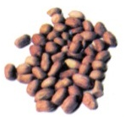
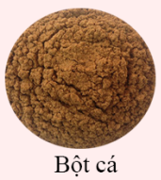
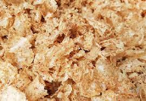
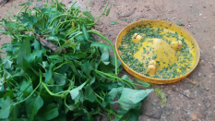
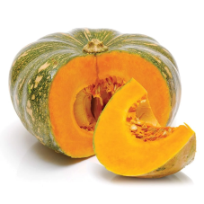
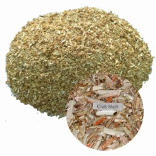
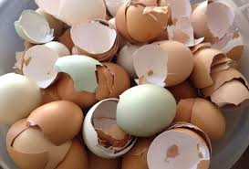
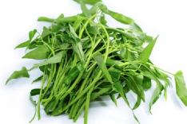
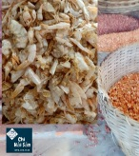
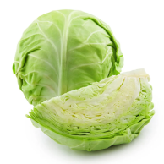
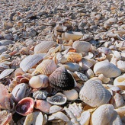
NHÓM THỨC ĂN CUNG CẤP CHẤT BỘT ĐƯỜNG
NHÓM THỨC ĂN CUNG CẤP CHẤT ĐẠM
NHÓM THỨC ĂN CUNG CẤP CHẤT KHOÁNG
NHÓM THỨC ĂN CUNG CẤP VI-TA-MIN
Khô dầu lạc

Slide 17
Lúa, ngô, khoai, sắn, thóc, gạo, …
Cá, tôm, tép, giun đất, cào cào, châu chấu, các loại đậu, …
NHÓM THỨC ĂN CUNG CẤP CHẤT BỘT ĐƯỜNG
NHÓM THỨC ĂN CUNG CẤP CHẤT ĐẠM
NHÓM THỨC ĂN CUNG CẤP CHẤT KHOÁNG
NHÓM THỨC ĂN CUNG CẤP VI-TA-MIN
Khô dầu lạc
Rau muống, bắp cải, rau xanh, bí đỏ, cám gạo, …
Vỏ trứng, vỏ tôm, vỏ sò, xương các động vật, …

Slide 18
HOẠT ĐỘNG 3:
Tìm hiểu tác dụng và sử dụng
từng loại thức ăn nuôi gà

Slide 19
PHIẾU THẢO LUẬN NHÓM
Đọc nội dung mục 2 – SGK trang 35-38, quan sát tranh ảnh minh họa và vận dụng hiểu biết thực tế, em hãy điền thông tin thích hợp vào bảng sau:
 | Tác dụng | Sử dụng
Nhóm thức ăn cung cấp chất bột đường
Nhóm thức ăn cung cấp chất đạm
Nhóm thức ăn cung cấp chất khoáng
Nhóm thức ăn cung cấp vitamin
Nhóm thức ăn tổng hợp

Slide 20
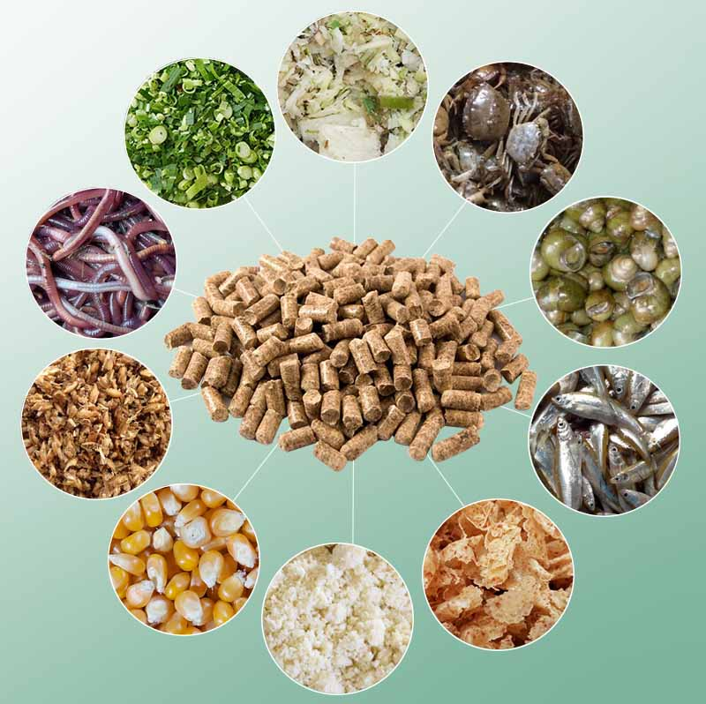
Thức ăn tổng hợp

Slide 22
 | Tác dụng | Cách sử dụng
Nhóm thức ăn cung cấp chất bột đường | Cung cấp năng lượng cho các hoạt động sống của gà và chuyển hóa thành chất béo tích lũy trong thịt, trứng gà. | Dạng nguyên hạt hoặc dạng bột.
Nhóm thức ăn cung cấp chất đạm | Duy trì hoạt động sống và tạo thịt trứng. | Dạng nguyên hạt, bột, thái nhỏ, phơi khô.
Nhóm thức ăn cung cấp chất khoáng | Cần cho sự hình thành xương và vỏ trứng. | Sấy khô, nghiền nhỏ, dạng bột,…
Nhóm thức ăn cung cấp vi-ta-min | Cần thiết đối với sức khỏe, sự sinh trưởng và sinh sản của gà. | Dạng thái nhỏ, tươi hoặc phơi khô.
Thức ăn tổng hợp | Giúp gà lớn nhanh, khỏe mạnh, đẻ trứng to và nhiều. | Thức ăn đã qua chế biến dạng cám viên.

Slide 23
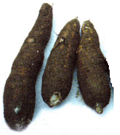


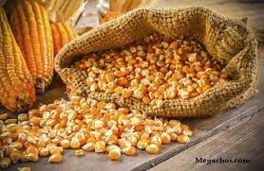
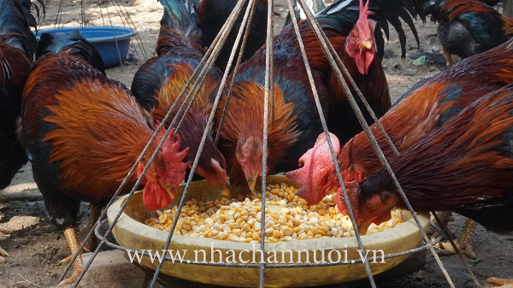
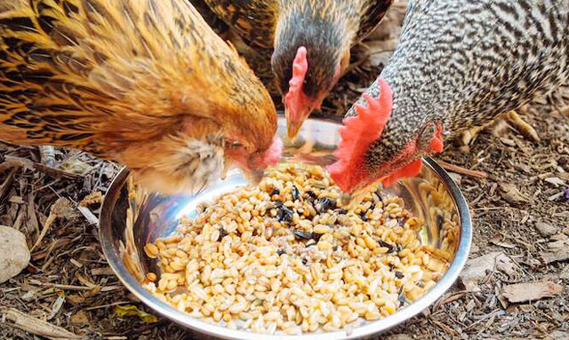

Slide 24
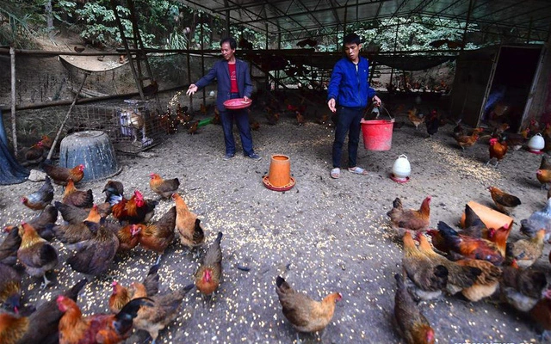
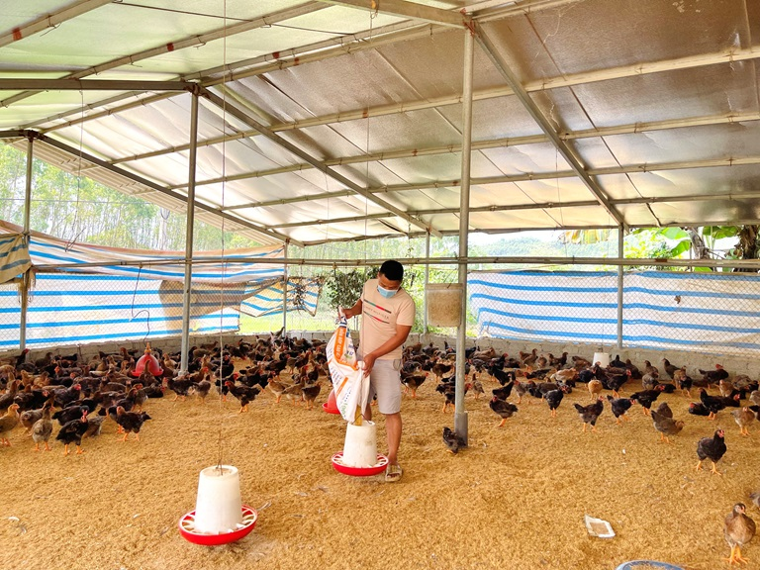

Slide 25
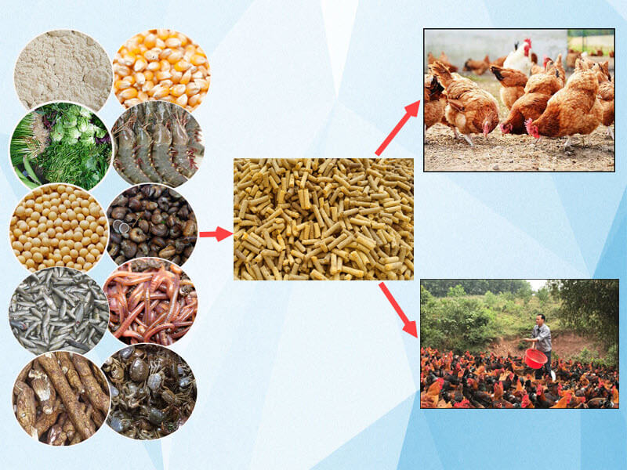

Slide 26
 | Tác dụng | Cách sử dụng
Nhóm thức ăn cung cấp chất bột đường | Cung cấp năng lượng cho các hoạt động sống của gà và chuyển hóa thành chất béo tích lũy trong thịt ,trứng gà. | Dạng nguyên hạt hoặc dạng bột.
Nhóm thức ăn cung cấp chất đạm | Duy trì hoạt động sống và tạo thịt trứng. | Dạng nguyên hạt, bột, thái nhỏ, phơi khô.
Nhóm thức ăn cung cấp chất khoáng | Cần cho sự hình thành xương và vỏ trứng. | Sấy khô, nghiền nhỏ, dạng bột,…
Nhóm thức ăn cung cấp vi-ta-min | Cần thiết đối với sức khỏe, sự sinh trưởng và sinh sản của gà. | Dạng thái nhỏ, tươi hoặc phơi khô.
Thức ăn tổng hợp | Giúp gà lớn nhanh, khỏe mạnh, đẻ trứng to và nhiều. | Thức ăn đã qua chế biến dạng cám viên.

Slide 27
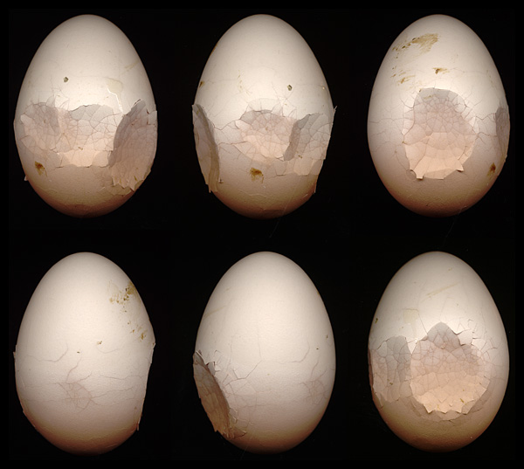
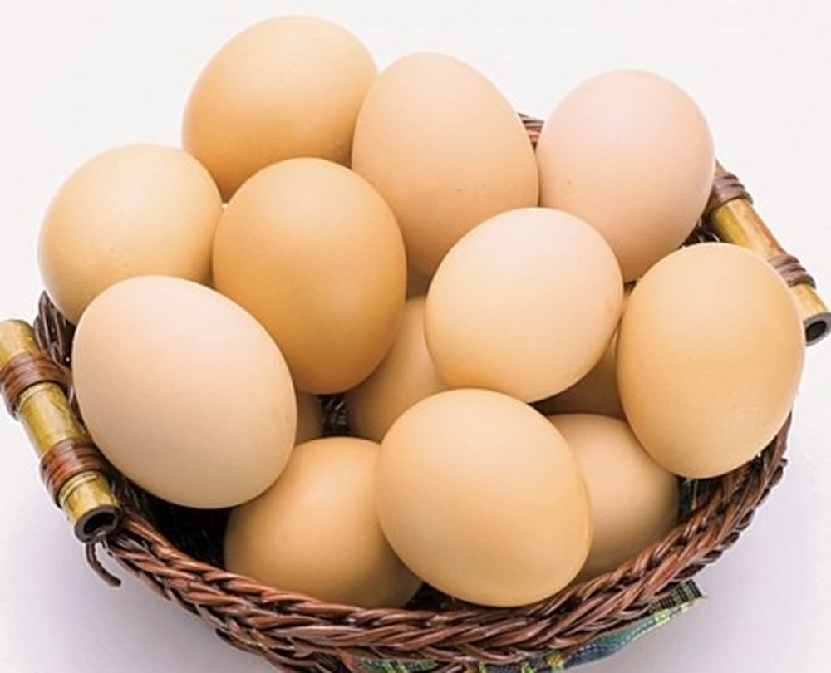
Trứng dài, nhỏ, màu nhợt nhạt, vỏ mềm, dễ bị bẹp.
Trứng tròn, to, vỏ chắc, màu hồng hào.

Slide 28
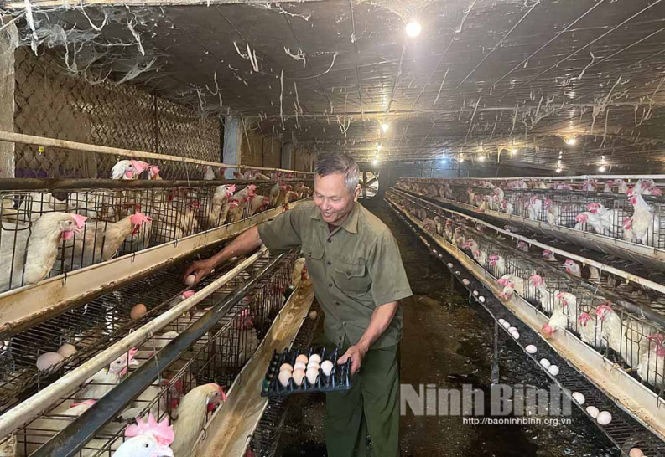
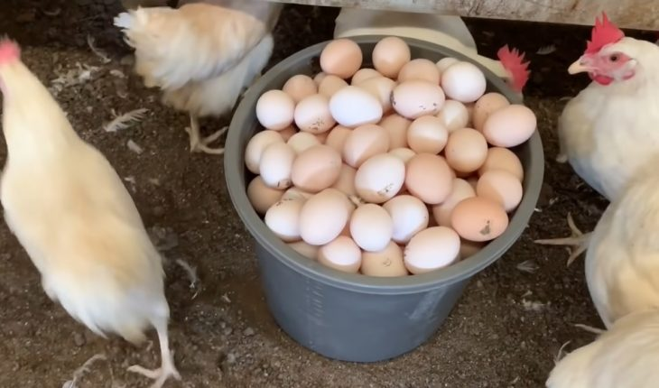
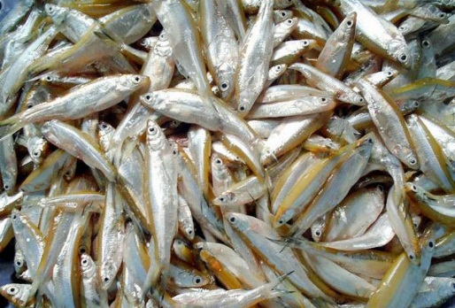
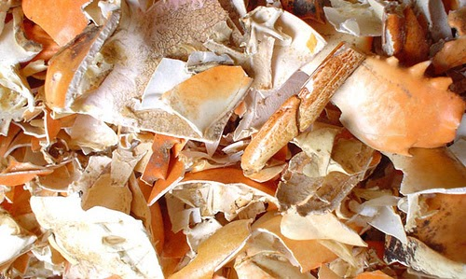
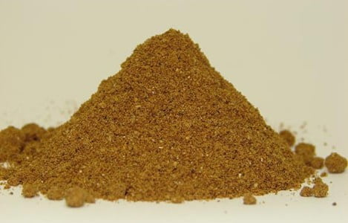
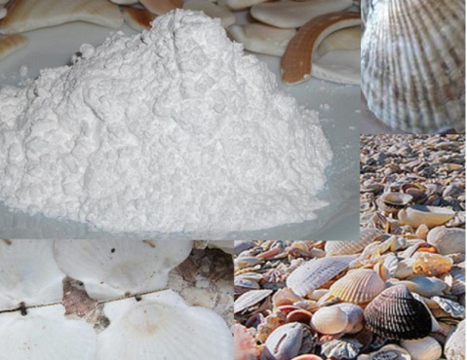

Slide 29
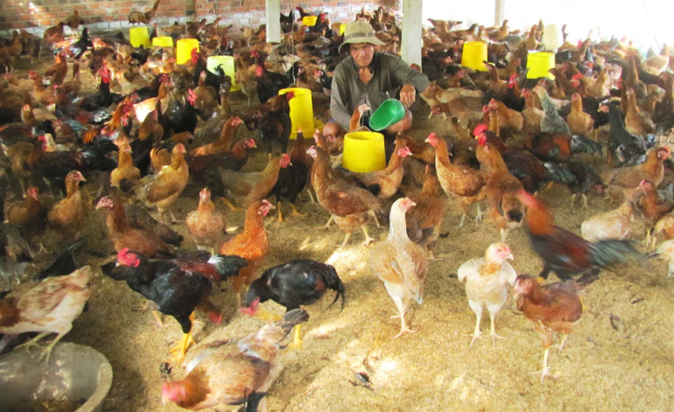
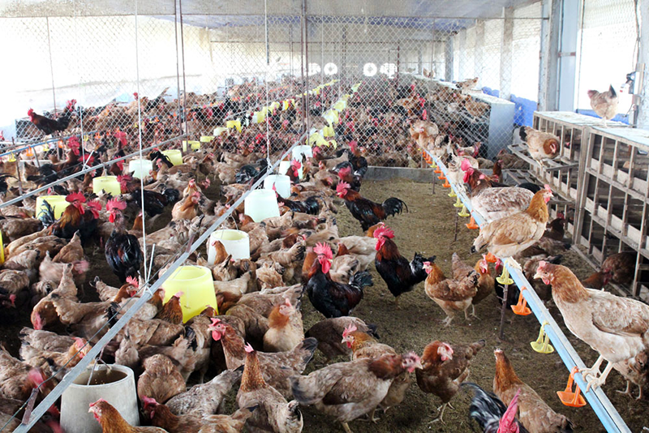
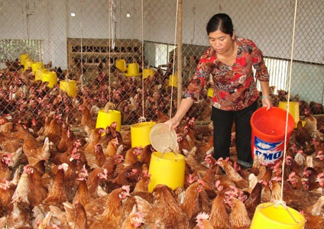
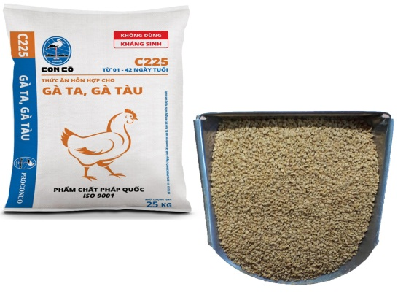
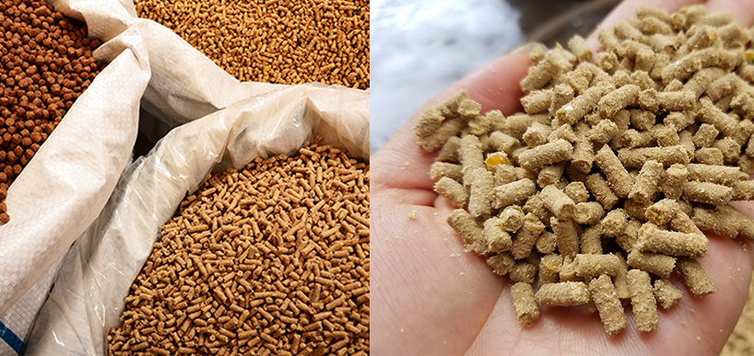
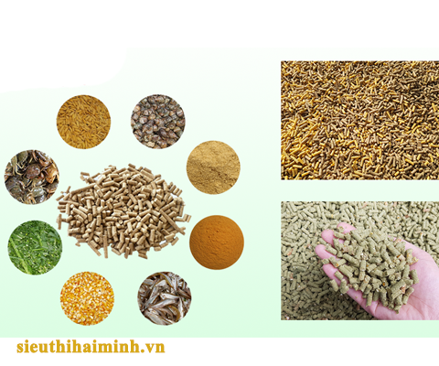

Slide 31

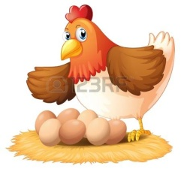

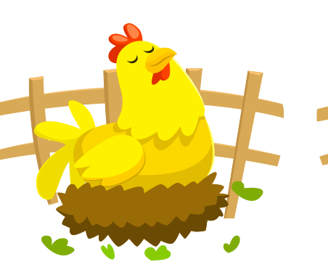
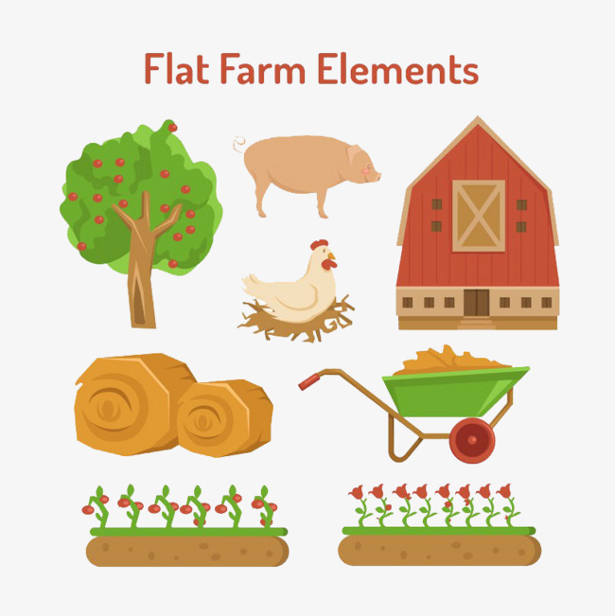


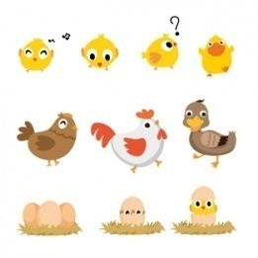
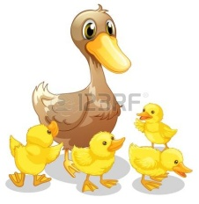
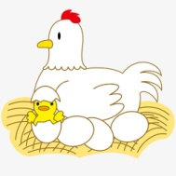

THU HOẠCH TRỨNG GÀ

Slide 32




Những chú gà mái của chúng ta đã đẻ rất nhiều trứng. Bạn hãy giúp mình thu hoạch số trứng đó bằng cách trả lời các câu hỏi nhé. Khi bạn trả lời đúng là trứng đã vào giỏ của mình rồi đấy. Nào bắt đầu thôi!
Bắt đầu

Slide 33





Câu 1: Các loại thức ăn như: tép, cua, đậu, lúa nên cho gà ăn như thế nào?
Yeah, Đúng rồi,
bạn giỏi quá!
A : Tùy vào từng giai đoạn phát triển của gà mà cho ăn vừa đủ.
B: Càng nhiều càng tốt.
Ồ, tiếc quá, sai mất rồi!
C: Cho ăn ít.
D: Không cần cho ăn.

Slide 34
Câu 2: Các loại thức ăn cung cấp chất đạm như: cá, tôm, châu chấu,... cho gà ăn sẽ có lợi gì?
Yeah, Đúng rồi,
bạn giỏi quá!
A: Gà có bộ lông đẹp.
B: Gà đẻ nhiều, mau lớn, trứng to,...
Ồ, tiếc quá, sai mất rồi!
C: Chống còi xương
D: Không có lợi ích gì.

Slide 35
Câu 3: Thức ăn chủ yếu và được sử dụng nhiều nhất khi nuôi gà là
Yeah, Đúng rồi,
bạn giỏi quá!
A : Thóc, ngô, khoai, sắn
B: Rau xanh
Ồ, tiếc quá, sai mất rồi!
C: Tôm, cua, cá, ốc
D: Vỏ sò, vỏ hến,…

Slide 36


Oa! Bạn thật giỏi đó….
Cảm ơn bạn nhé! Đây là một chút quà mình dành tặng bạn nè!

Slide 37
NHÓM THỨC ĂN CUNG CẤP CHẤT BỘT ĐƯỜNG
 | Kể tên
Nhóm thức ăn cung cấp chất bột đường
Nhóm thức ăn cung cấp chất đạm
Nhóm thức ăn cung cấp chất khoáng
Nhóm thức ăn cung cấp vitamin
NHÓM THỨC ĂN CUNG CẤP CHẤT ĐẠM
Lúa, ngô, khoai, sắn, …
NHÓM THỨC ĂN CUNG CẤP CHẤT KHOÁNG
Thịt, cá, tôm, tép, các loại đậu, …
NHÓM THỨC ĂN CUNG CẤP VI-TA-MIN
Khô dầu lạc
Vỏ trứng, vỏ tôm, vỏ sò, xương các động vật, …
Rau xanh, bí đỏ, cám gạo, …

Slide 38

Ng«
Thãc
S¾n
Khoai
G¹o

